Slide 1
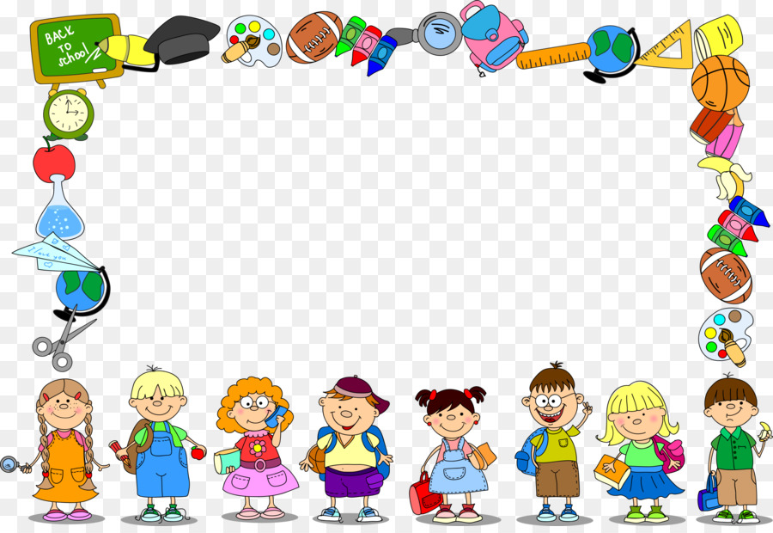
Thứ ba ngày 5 tháng 10 năm 2021 Toán Tìm số trung bình cộng (tr.26)

Slide 2
Tìm số trung bình cộng
* Bài toán1 : Rót vào can thứ nhất 6l dầu, rót vào can thứ hai 4l dầu. Hỏi nếu số lít dầu đó được rót đều vào 2 can thì mỗi can có bao nhiêu lít dầu ?
Tóm tắt:
Bài giải
Tổng số lít dầu của hai can là :
4 lít
6 lít
6 lít
4 lít
6 + 4 = 10 (lít)
Bài toán cho biết gì?
Số lít dầu rót đều vào mỗi can là :
Bài toán hỏi gì?
? lít
?lít
10 : 2 = 5 (lít)
Đáp số : 5 lít
? lít
? lít

Slide 3
Lấy tổng số lít dầu chia cho số can (2 can) được số lít dầu rót đều vào mỗi can. (6 + 4) : 2 = 5 (l)
Nhận xét
Muốn biết khi chia đều mỗi can có bao nhiêu lít dầu
ta làm thế nào ?
Ta nói: Can thứ nhất có 6 lít, can thứ hai có 4 lít, vậy số lít dầu rót đều vào mỗi can là 5lít hay trung bình mỗi can có 5 lít.
Ta gọi số 5 là số trung bình cộng của hai số 6 và 4.
Vậy muốn tìm trung bình cộng của 6 và 4 ta làm thế nào?
Muốn tìm trung bình cộng của 6 và 4 ta tính tổng của
hai số đó rồi chia tổng đó cho 2.
Vậy muốn tìm trung bình cộng của 2 số ta làm thế nào?
Muốn tìm trung bình cộng của 2 số ta tính tổng của
hai số đó rồi chia tổng đó cho 2.

Slide 4
Bài số 2 : Số học sinh của 3 lớp lần lượt là 25 học sinh, 27 học sinh, 32 học sinh. Hỏi trung bình mỗi lớp có bao nhiêu học sinh ?
25 học sinh
27 học sinh
32 học sinh
Tóm tắt:
? học sinh
? học sinh
? học sinh
Trong tóm tắt cần thể hiện rõ: + Bài toán cho biết gì? Hỏi gì?
+ Bước tìm TBC cần vẽ đoạn thẳng thể hiện chia tổng thành các phần bằng nhau.
Khi tóm tắt bài toán tìm TBC cần lưu ý gì?
Bài giải
Hãy tóm tắt bài toán bằng sơ đồ đoạn thẳng.
Tổng số học sinh của 3 lớp là:
25 + 27 + 32 =
84 (học sinh)
Trung bình mỗi lớp có số học sinh là :
28 (học sinh )
84 : 3 =
Đáp số : 28 học sinh

Slide 5
Nhận xét
Bài giải
Trung bình mỗi lớp có số học sinh là:
(25 + 27 + 32) : 3 = 28 ( học sinh)
Đáp số : 28 học sinh
28 là số trung bình cộng của những số nào?
28 là số trung bình cộng của ba số
25; 27 và 32
Ta viết : (25 + 27 + 32) : 3 = 28
Vậy muốn tìm trung bình cộng của 3 số ta làm thế nào?
Muốn tìm trung bình cộng của 3 số ta tính tổng của
ba số đó rồi chia tổng đó cho 3.

Slide 6
Vậy muốn tìm trung bình cộng của nhiều số
ta làm thế nào?
Muốn tìm trung bình cộng của nhiều số, ta tính tổng của các số đó, rồi chia tổng đó cho số các số hạng.
Tìm số TBC: giải theo 2 bước
+ Bước 1: Tìm tổng của các số
+ Bước 2: Lấy tổng đó chia cho số các số hạng

Slide 7
Học sinh làm vở ô li
Bài 1:
Tìm số trung bình cộng của các số sau :
a) 42 và 52
b) 36; 42; và 57.
d) 20, 35, 37, 65 và 73
c) 34; 43; 52 và 39
Cách trình bày vở
a) Số trung bình cộng của 42 và 52 là:
(42 + 52 ) : 2 = 47

Slide 8
Bài 1:
Tìm số trung bình cộng của các số sau :
a) Số trung bình cộng của 42 và 52 là:
(42 + 52) : 2 = 47
b) Số trung bình cộng của 36; 42; và 57 là:
(36+ 42+ 57) : 3 = 45
c) Số trung bình cộng của 34; 43; 52 và 39 là:
( 34+ 43+ 52+ 39 ) : 4 = 42
d) Số trung bình cộng của 20, 35, 37, 65 và 73 là:
( 20+ 35+ 37 + 65 + 73 ) : 5 = 46
Đáp số: a/ 47 b/ 45
c/42 d/ 46
Muốn tìm trung bình cộng của nhiều số, ta tính tổng của các số đó, rồi chia tổng đó cho số các số hạng.
Muốn tìm trung bình của nhiều số ta làm thế nào ?

Slide 9
Bài 2 : Bốn em Mai, Hoa, Hưng, Thịnh, lần lượt cân nặng là 36kg, 38kg, 40kg, 34kg. Hỏi trung bình mỗi em cân nặng bao nhiêu ki-lô-gam ?
Bài giải
Tóm tắt ra nháp, trình bày bài giải vào vở.
Bốn em nặng số ki – lô – gam là:
36 + 38 + 40 + 34 = 148 (kg)
Trung bình mỗi em nặng số ki – lô – gam là:
148 : 4 = 37 (kg)
Đáp số: 37 kg

Slide 10
Bài tập 3 : Tìm trung bình cộng của các số tự nhiên liên tiếp từ 1 đến 9.
Các số từ 1 đến 9 là : 1, 2, 3, 4, 5, 6, 7, 8, 9.
Từ 1 đến 9 gồm những số nào ?
Tính tổng của các số tự nhiên liên tiếp từ 1 đến 9.
(1 + 2 + 3 + 4 + 5 + 6 + 7 + 8 + 9)
Muốn tìm trung bình cộng của các số đó,
ta làm thế nào ?
Từ 1 đến 9 có 9 số
Từ 1 đến 9 có bao nhiêu số ?
Giải
Trung bình cộng của các số tự nhiên liên tiếp từ 1 đến 9 là :
(1 + 2 +3 + 4 + 5 + 6 + 7 + 8 + 9) : 9 = 5
Đáp số : 5

Slide 11
4
1
Em chọn cánh hoa nào ?
Chúc mừng các bạn!
3
2

Slide 12
Tìm số trung bình cộng của 1 ; 3 và 5
3

Slide 13
Tìm số trung bình cộng của 2 ; 4 và 6
4

Slide 14
Tìm số trung bình cộng của 1 ; 3 ; 5 và 7
4

Slide 15
Tìm số trung bình cộng của 2 ; 4 ; 6 và 8
5

Slide 16
1. Hệ thống, tổng hợp kiến thức đã học. 2. Chữa lại bài sai. 3. Xem trước bài sau. 4. Vận dụng tốt kiến thức đã học.
DẶN DÒ

